Slide 1
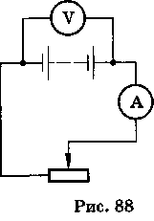
ПРЗ15-5. В проводнике сопротивлением 4Ом, подключенном к элементу с ЭДС 6В, сила тока равна 1 А. Какова сила тока при коротком замыкании элемента?
ε
ε=Ir+IR
I=
r+R
6=1r+1·4
4
4
4В
r =
2Ом
1
2Ом
ε= Ir +IR
I·0
2Ом
6= I·2
I =
3А
3
Стр.36

Slide 2
mg=0,5Н
U=2в
А
mgh
U=
η =
h=0,6м
I=0,7А
q
UIt
t=9с
A= UIt
Измерение КПД электродвигателя
q
I =
Изм. КПД электронагревательного прибора.
t
U
c=
N_{затр}=2,2кВт
m=
I=
t⁰
t=4м25с
R
Δt⁰=
100⁰
cmΔt⁰
A=Nt
η =
N_{затр} t
20⁰
tсек
ФотФ Стр. 35

Slide 3
3. Электропоезд при движении со скоростью 54 км/ч потребляет мощность 9000 кВт. КПД электродвигателей 80 %. Определить силу тяги, развиваемую электродвигателями.
F s
η =
N_{затр} t
F =

Slide 4
t⁰
ФотФ Стр.35 ПРЗ-1
Выкипело
mпара=250г
100⁰
P= 600 Вт
mводы=500г
10⁰
0⁰
tминуты
t⁰=10⁰
Q поглощен.
н
МДж
η =
=
Lводы =
2,3
3. На электроплитке мощностью 600 Вт, имеющей КПД 50 %, нагрели 0,5л воды от 10 °С до 100 °С, при этом 250 г ее обратили в пар. Как долго длилось нагревание?
кг
Qвыдел.
η Qвыдел. =
Q поглощен.
η РΔt.
=
сmводы
Lmпара
•90⁰+
4200•0,5г•90⁰
+2300000•0,25кг
=
0,5•600Δt
300Δt
Дж
=
189000 +
575000
Δt
300
·Δt
=
2547с
42мин
=
764000
Ответ: нагревание и кипение длилось 42мин.

Slide 5
Ср4 №3а
t⁰
Стр. 43,39 2017
Выкипело
mпара=250г
100⁰
P= 600 Вт
mводы=500г
10⁰
0⁰
tминуты
t⁰=10⁰
Q поглощен.
н
МДж
η =
=
Lводы =
2,3
6. На электроплитке мощностью 600 Вт, имеющей КПД 50 %, нагрели 0,5л воды от 10 °С до 100 °С, при этом 250 г ее обратили в пар. Как долго длилось нагревание?
кг
Qвыдел.
η Qвыдел. =
Q поглощен.
η РΔt.
=
сmводы
Lmпара
•90⁰+
4200•0,5г•90⁰
+2300000•0,25кг
=
0,5•600Δt
300Δt
Дж
=
189000 +
575000
Δt
300
•Δt
=
2547с
42мин
=
764000
Ответ: нагревание и кипение длилось 42мин.

Slide 6
смешенное соединение
U_{АВ}= I_{АВ}·R _{АВ}
U_{CD}= I_{CD}·R_{CD}
U₀ = 50В
3А
R5
6А
R1
R2
2
А
2
2
U₉=20В
А
В
С
R6
2А
3
2
10А
Д
А
R9
3
3
R7
U
4А
R3
R4
2А
3
I
=
R
3А
R8
24В
2
24В
6В
6В
I₀ =10А
RО=
5Ом
10А
АВ
СД
2
1
1
1
1
1
1
=
+
1
1
RАВ
R2+R1
R3+R4
=
+
+
+
RСД
R5
R6
R7
R8
1
1
1
5
=
+
=
RАВ
2+2
3+3
12
1
1
1
1
1
10
=
+
+
+
=
RСД
2
3
3
2
6
RАВ=
2,4Ом
2,4Ом
RСД=
0,6Ом
0,6Ом
справочник. Стр. 10

Slide 7
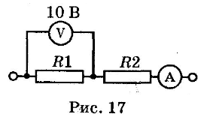
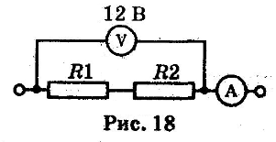
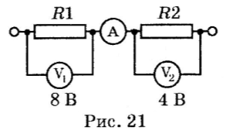
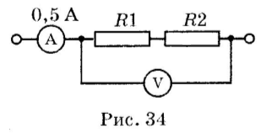
17. По схеме определите показания амперметра и общее сопротивление в электрической цепи, если R₁ = 5 Ом, R₂ = 3 Ом.
6В
2А
5Ом
3Ом
18. Каковы показания амперметра и общее сопротивление электрической цепи, если R₁ = 10 Ом, R₂ = 2 Ом?
1А
10Ом
2Ом
10В
2А
2Ом
2В
21.По схеме, определите показания амперметра и сопротивление R₂, если R₁ = 4Ом.
4Ом
1,5В
2В
34. Каковы показания вольтметра, если R1=3Ом, R2 = 4 Ом?
3Ом
4Ом
3,5В
ПРЗ 2,3,4. Стр.30

Slide 8
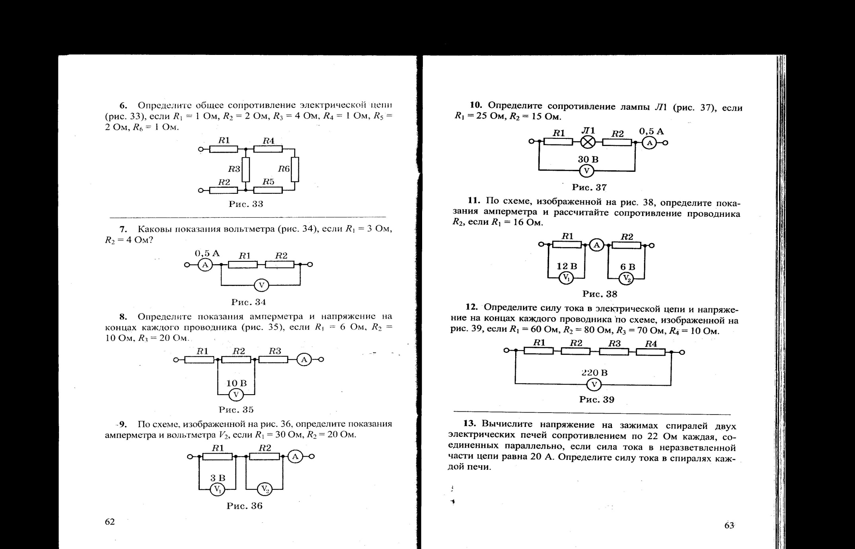

Slide 9
1. На сколько градусов за 5 минут нагревается медный электропаяльник массой 0,5кг, включенный в сеть с напряжением 120 В при силе тока 2,5 А? с=380Дж/(кг·⁰С).
t⁰
?⁰
m=0,5кг
U =120В
I =2,5A
c=380Дж/(кг·⁰С)
t=300c
Δtº-?
Qвыдел. = Q поглощен.
UIt = сCumCu Δtº
20⁰
0⁰
tсек
Δtº= сCumCu / UIt
сCumCu
Δtº=
UIt
ФотФ Стр. 35 ПРЗ-4

Slide 10
Дерево задач на КПД
Q=cmΔt⁰
+ λm + ..
A = F s
A =N_{полезн} t
А_{полезн}
η =
Азатр
A_{з} =q mтопл
A=UIt
Q=I²Rt
U
A_{з} =N_{затр} t
I =
R
Стр. 35

Slide 11
СР -4. Вариант 1, стр.15
1-1. Лифт массой 1,5т равномерно поднимается на высоту 20 м за 40 с. Напряжение на зажимах электродвигателя 220 В, его КПД 85 %. Определить силу тока в электродвигателе.
А_{полезн}
F s
η =
η =
Азатр
UIt

Slide 12
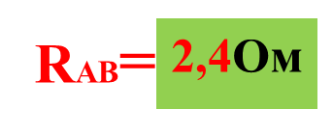
2. Определить силу тока в проводнике R1 и напряжение на концах R2, если ЭДС аккумулятора 4 В, его внутреннее сопротивление 0,6 Ом
R1 = 4 Ом;
R2 = 6 Ом;
R3 = 1 Ом
В
V
1
1
1
2,4В
=
+
RАВ
R1
R2
0,6А
1
1
1
А
=
+
RО=
3,4Ом
RАВ
4
6
ε
I=
1А
I₀ =1А
R+r
Ср 4. /в1 з№2Стр.15//

Slide 13
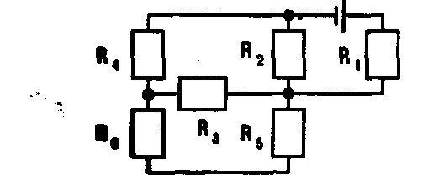
ЭДС=12В
г = 1Ом
С
R₄=2Ом
R₂= 4Ом
R₁ =3Ом
В
R₃=4
А
R₆=1Ом
R₅=3Ом
6. Найти распределение токов и напряжений в проводниках.
Стр.16/ см далее

Slide 14
в1-4. Найти распределение токов и напряжений в проводниках.
ЭДС=12В
г = 1Ом
ε
12
1А
С
I=
=
4В
R₀+r
5+1
R₄=2Ом
R₂= 4Ом
R₁ =3Ом
2В
1А
6В
R₀=R₁+R_{АС}+r
В
R₃=4
0,5А
А
2А
2В
R₆=1Ом
R₅=3Ом
1
1
R_{АВ}=2Ом
1
0,5В
=
+
R_{АВ}=2Ом
1,5В
RАВ
R3
R5+R6
0,5А
1
1
1
=
+
R_{АС}=2Ом
RАС
R2
RАВ+R4
ε=U1+UАС+I1r
ε= 6+4+2•1
Ср-4 Стр.16

Slide 15
Дерево задач на КПД
Q=cmΔt⁰
+ λm + ..
A = F s
A =N_{полезн} t
А_{полезн}
η =
Азатр
A_{з} =q mтопл
A=UIt
Q=I²Rt
U
A_{з} =N_{затр} t
I =
R
Стр. 13, справочник

Slide 16
СР -4. Вариант 2, стр.17,18
1. Определить мощность электрического чайника, если в нем за 20 мин нагревается 1,44 кг воды от 20⁰ С до 100⁰ С. КПД чайника 60 %. Удельная теплоемкость воды — 4200 Дж/кг•К.
cmΔt⁰
η =
N_{затр} t
t⁰
?⁰
20⁰
0⁰
tсек

Slide 17
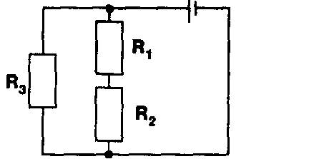
2. Определить силу тока в проводнике R₃ и напряжение на концах проводника R₃, если ЭДС источника 6 В, его внутреннее сопротивление 1 Ом
В
2. Найду Iобщ
R₁ = 7 Ом;
R₂ = 3 Ом;
R₃ = 10 Ом
ε
0,5А
6В
V
I=
I=
5В
R+r
5+1
0,5А
1. Найду RАБ
I₀ =1А
А
1
1
1
1А
=
+
3. Iо = I2 +I3 =1А
RАВ
R2+R1
R3
1
1
1
=
+
RАВ
7+3
10
RАВ=
5 Ом
СР-3 в2 з№2 стр.17/ / ФотФ стр.35, ПРЗ-3

Slide 18
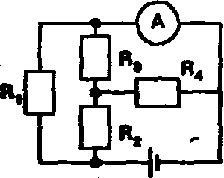
Д
I_{1,3}
I₁
R₁=15 Ом R₃=10 Ом
R₂=10 Ом R₄=10 Ом
U = 7,5 В
?
I₃
10
I₄
I_{A}= ?
0,75А
15
В
0,25
10
С
R_{ВС}=5 Ом
1А
10
I₂
R_{2,3,4}=15 Ом
А
I₀
I₁
R_{АС}=7,5 Ом
Uо
Iо
=
0,25
I₂ = I₃+ I₄
I₃=
0,25А
Rо
I_{А} = I₃+ I₁
I₀= 1А
I_{А}=0,5А+0,25А=
0,75А
0,75
I₀ = I₁+ I₂
0,5
I₁= 0,5А
0,5
Стр.18/ в2з№4

Slide 19
СР -3. Вариант 3,стр. 19
3-1. Электрокипятильник мощностью 1 кВт, работающий от сети с напряжением 220 В, за 12 мин нагревает 1,5л воды на 88 ⁰С. Чему равен КПД нагревателя? Удельная теплоемкость воды 4200 Дж/кг • К.
cmΔt⁰
η =
N_{затр} t
t⁰
?⁰
20⁰
0⁰
tсек

Slide 20
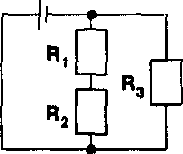
в3з2. стр.19. Определить силу тока в проводнике R₁ и напряжение на концах проводника R₃, если ЭДС источника 14В, его внутреннее сопротивление 1(Ом). R₁=10 Ом, R₂ =5Ом Rз=10 0м
В
ε =14В
r = 1 Ом;
R₁ = 10 Ом
R₂ = 5 Ом;
R₃ = 10 Ом
1
1
1
=
+
RАВ
R2+R1
R3
1
1
1
=
+
RАВ
10+5
10
А
СР-3 в3 з№2 Стр.19

Slide 21
2. Определить силу тока в проводнике R₂ и напряжение на концах проводника R₂ если ЭДС источника 9 В, а его внутреннее сопротивление 2 Ом.
R₁=R₂=R₃=6 Ом
9В, 2 Ом
1. Найду RАБ
Б
1
1
1
3
=
+
=
1А
RАБ
6+6
6
12
6 Ом
RАБ =4Ом
6 Ом
0,5А
2. Найду Iобщ
6 Ом
ε
9В
6В
1,5А
I=
I=
А
R+r
4+2
4. Найду I3
3. Найду UАБ
U3
6В
I3=
=
UАБ =IАБ ·RАБ
=1,5А ·4Ом=6 В
R3
6Ом
6В
5. Найду I1,2
=
12Ом
СР-3 в3 з№2 Стр.19

Slide 22
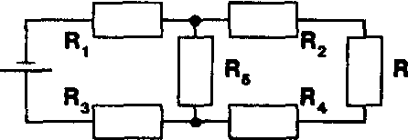
В
3,5
2
R₁ = 3,5 Ом, R₂ = 2 Ом,
R₃ = 4 Ом, R₄ = 2,5 Ом,
R₅ = 2 Ом, R₆ = 1,5 Ом.
2
1,5
U₀= 27В
4
2,5
А
1
1
1
=
+
R2+R4+R6
R_{АВ}=1,5 Ом
U_{АВ}= 4,5В
RАВ
R5
Uо
Iо
=
I₀= 3А
R₀= 9 Ом
I₅=
2,25А
Rо
I_{2,6,4}=
0,75А
U5
I5
=
U₂= В
U₆= В
U₄= В
R5
В3№4 ПРЗ-7 Стр. 34

Slide 23
СР -3. Вариант 4
F s
η =
N_{затр} t

Slide 24
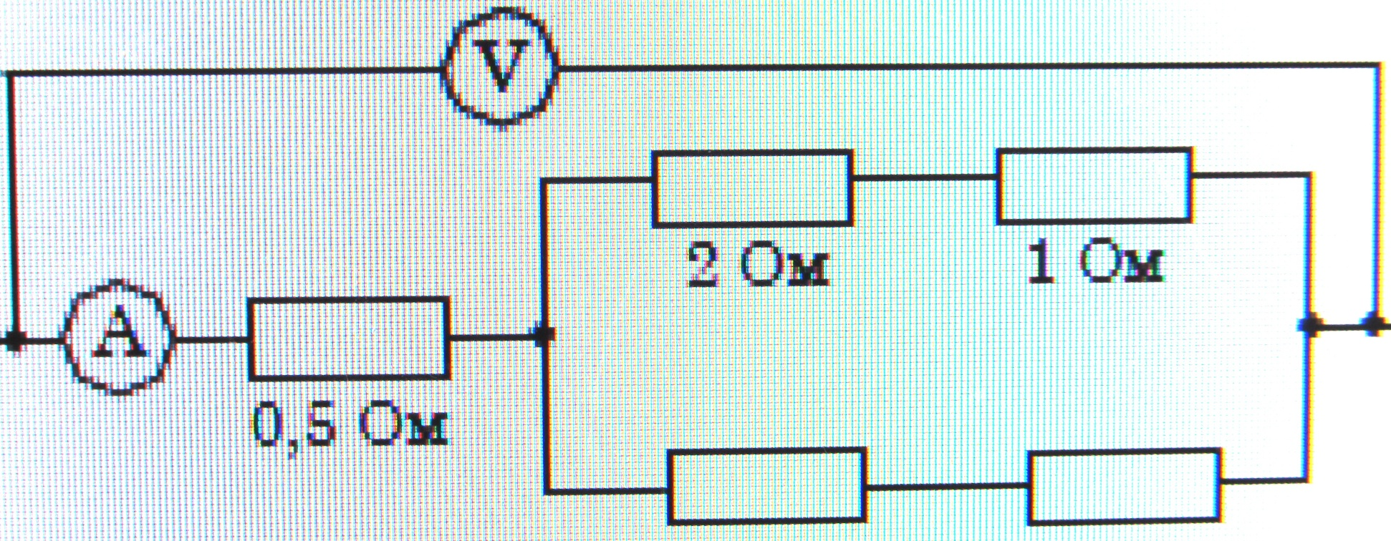
U₅ =
I₅ R5
=4,5В
?В
R1
6А
R2
4,5В
А
В
R5
U_{АВ} = I_{АВ}R_{АВ}=9А·2Ом=
R3=2 Ом
3А
R4=4Ом
18В
0,5
АВ
RО=R5+RAB=
2,5Ом
1
1
1
ε
27В
=
+
I=
I=
9 А
R2+R1
9 А
RАВ
R3+R4
R+r
2,5+0,5
1
1
1
3
=
+
=
RАВ
3
6
6
RАВ=
В4-2.стр.21.Определить силу тока в проводнике R₅ и напряжение на концах участка АВ, если ЭДС источника 27В, его внутреннее сопротивление 0,5 Ом.
2Ом
2Ом

Slide 25
В
2
2
R₁ = 2 Ом, R₂ = 2 Ом,
R₃ = 2 Ом, R₄ = 2 Ом,
R₅ = 2 Ом, R₆ = 2 Ом.
г = 0,5 Ом.
2
2
ε=60В
2
2
А
U_{АВ}= 15В
15
1
1
1
=
+
R_{АВ}=1,5 Ом
R₀=6Ом
RАВ
R5
R2+R4+R6
ε
I₀= 10А
I₅=
7,5А
Iо
=
7,5
Rо
10
I_{2,6,4}=
2,5А
U5
2,5
I5
=
R5
U₂= В
U₆= В
U₄= В
В4 з4, стр.22

Slide 26
В
2
2
R₁ = 2 Ом, R₂ = 2 Ом,
R₃ = 2 Ом, R₄ = 2 Ом,
R₅ = 2 Ом, R₆ = 2 Ом.
г = 0,5 Ом.
2
2
ε=60В
2
2
А
1
1
1
=
+
R₀=6Ом
R2+R4+R6
R_{АВ}=1,5 Ом
RАВ
R5
ε
Iо
=
I₀= ….А
U_{АВ}= 1,5В
I₅=
2,25А
Rо
I_{2,6,4}=
0,75А
U5
I5
=
R5
U₂= В
U₆= В
U₄= В
В4 з4, стр.22

Slide 27
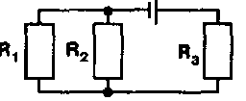
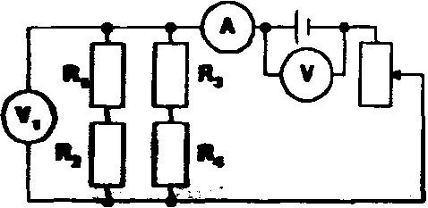
постоянный ЭЛЕКТРИЧЕСКИЙ ТОК 10-4 1 ВАРИАНТ СР - 4
1. R₁ Лифт массой 1,5т равномерно поднимается на высоту 20 м за 40 с. Напряжение на зажимах электродвигателя 220 В, его КПД 85 %. Опреде­лить силу тока в электродвигателе. 2. Определить силу тока в проводнике R₁ и напряжение на концах R2, если ЭДС аккумулятора 4 В, его внутреннее сопротивление 0,6 Ом. R₁=4Ом, R₂=6 Ом, R₃=2Ом
3. Электропоезд при движении со скоростью 54 км/ч потребляет мощ­ность 9000 кВт. КПД электродвигателей 80 %. Определить силу тяги, раз­виваемую электродвигателями. 4. Определить показания всех приборов, если реостат полностью вве­ден. ЭДС источника 12В, внутреннее сопротивление 2 Ом, Сопротивление реостата 28 Ом. Как изменят­ся показания всех приборов при движении ползунка реостата вверх? R₁ = 2 Ом; R₂ = 4 Ом; R₃ = R₄ = 3 Ом.
5. Определить токи в каждом из сопротивлений, если ЭДС источника 10 В. Внутреннее сопротивление 1 Ом. R₁ = 3,5 Ом, R₂ = 2 Ом, R₃ = 4 Ом, R₄ = 2,5 Ом, R₅ = 2 Ом, R₆ = 1,5 Ом. 6. В алюминиевую кастрюлю массой 800 г, в которую налито 2 кг воды, опущен электронагреватель сопротивлением 50 Ом, по которому прохо­дит ток 4,5 А. На сколько градусов нагреется вода в кастрюле за 10 мин, если потери тепла составляют 15 %? Удельная теплоемкость алюминия 880 Дж/кг • К; воды — 4200 Дж/кг • К.
А*. По схеме определите показания вольтметра. U0 = 160 В

Slide 29
Уроки физики Вторушина С.В. 8 (10) класс (Постоянный ток)
ТЕМА: последовательное соединение и Параллельное соединение проводников.
ЦЕЛИ:.1. Создать условия для усвоения понятий "последовательное и параллельное соединение проводников", для понимания закономерностей этих соединений.
Задачи: 1.Способствовать усвоению понятий последовательное и параллельное соединение проводников и понимания соответствующих закономерностей .
2. Способствовать развитию умений математизировать физические процессы и развивать умения решать типичные задачи.
Алгоритм решения задач на соединения проводников.
1.Дать имя сопротивлениям.
2. Расставить токи и дать имя точкам ветвления.
3. Найти сопротивления участков, начиная с дальнего.
(Сколько веток –столько слагаемых)
4. Найти общее сопротивление.
5. По закону Ома найти общий ток (I_{О} = U_{О} / R_{О} ) .
6. Найти напряжения на участках (U_{АБ} = I_{АБ} • R_{АБ} ) (Uсд = I сд • R сд )
7. Найти токи в ветвях. (I₂ = U_{АБ} / R₂ )
8. Найти мощности на любом, искомом участке. (Р сд = I сд • Uсд )
Все данные и найденное выносить на схему!
.

Slide 30
17. По схеме определите показания амперметра и общее сопротивление в электрической цепи, если R₁ = 5 Ом, R₂ = 3 Ом.
6В
2А
5Ом
3Ом
18. Каковы показания амперметра и общее сопротивление электрической цепи, если R₁ = 10 Ом, R₂ = 2 Ом?
1А
10Ом
2Ом
10В
2А
2Ом
2В
21.По схеме, определите показания амперметра и сопротивление R₂, если R₁ = 4Ом.
4Ом
1,5В
2В
3Ом
4Ом
34. Каковы показания вольтметра, если R1=3Ом, R2 = 4 Ом?
3,5В
Стр.29

Slide 31
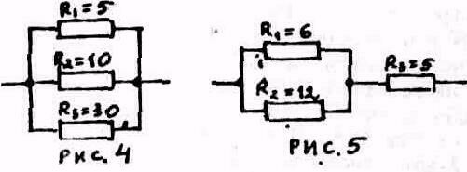
Задача №1 (Всё -?)
Стр.27
U_{О} =36 В
I₁
=1,8А
R₄= 6
=2А
V
I₄
9 В
R₆= 5
V
д
А
В
С
12 В
I₀
=0,9А
R₅= 12
V
=3 А
I₂
I₀
I₀
=3 А
I₅
=1А
15В
=0,3А
I₃
R_{АВ}= 3 Ом
+
R_{СД}= 4 Ом
+
R₆= 5
=
R₀= 12 Ом

Slide 32
V
V
U
q
А
V
I
×
R
1. q₀=q₁=q₂
⇒
I₀ = I₁ = I₂
U
2. А₀ =А₁+А₂
⇒
U₀=U₁+U₂
I
3. IR₀ = IR₁+ IR₂
⇒
R₀ = R₁+ R₂
=
R

Slide 33
I₀(10А)
Расширение…⇒ ↓ чуствительности
I_{A}
2А
8А
I_{ш}
Шунт
I_{A}n =
I₀ = I_{A} + I_{ш}
I_{ш}= I_{A}(n-1)
U_{A}=U_{ш}
I_{А}R_{А} =I_{Ш}R_{ш}
I_{А}R_{А} =R_{ш}
I_{A}(n-1)

Slide 34
100В
Расширение…⇒
↓ чуствительности
V
R_{Д}
10В
90В
U₀ = U_{V} + U_{Д}
= n U_{V}
I_{V}R_{V}+I_{Д}R_{Д}=nI_{V}R_{V}
R_{Д}=R_{V}(n-1)

